Slide 1
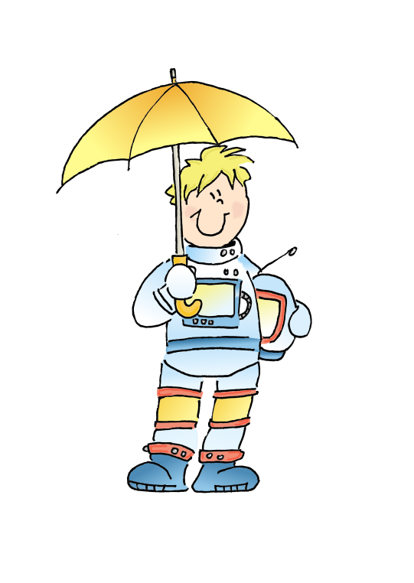
Grosikowa gazetka nr 06/2024
Szkoła Podstawowa w Cybince
woj. lubuskie
klasa 2a
nauczyciel: Izabela Wojtkiewicz

Slide 4
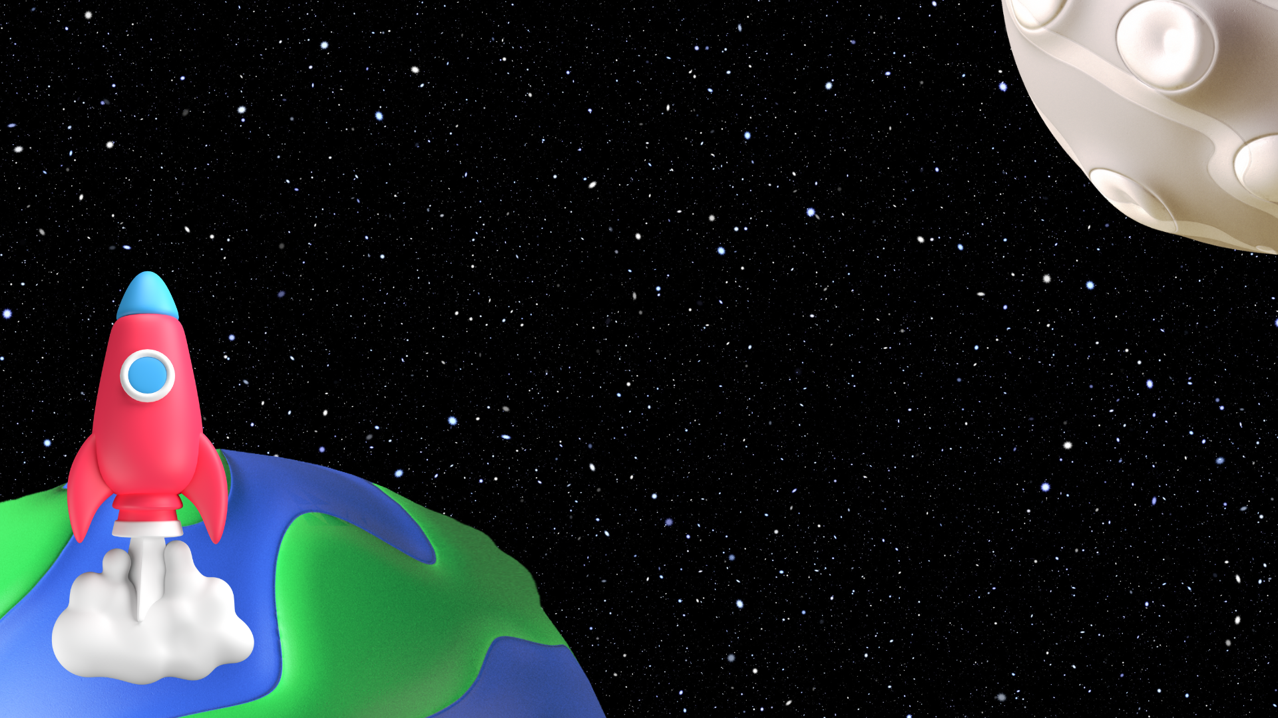
Misja bardzo trudna i wymagająca od nas dobrej organizacji,
bo „przerwanej”… zimowymi feriami.

Slide 5
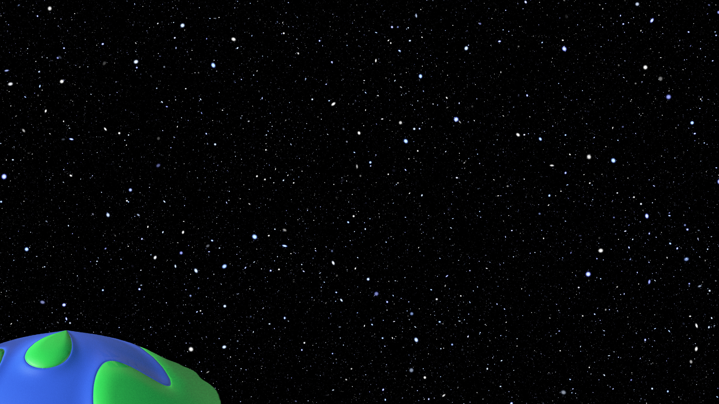
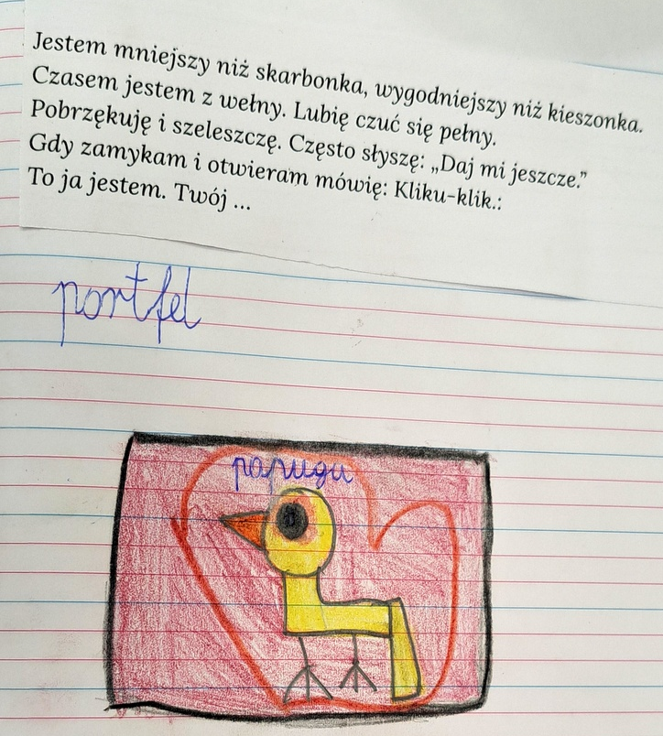
Nie zwlekając ani chwili, zabraliśmy się do pracy…
Pierwszym zadaniem było odgadnięcie na jakiej planecie właśnie wylądowaliśmy…
Otrzymaliśmy podpowiedź w formie zagadki do rozwiązania.

Slide 6
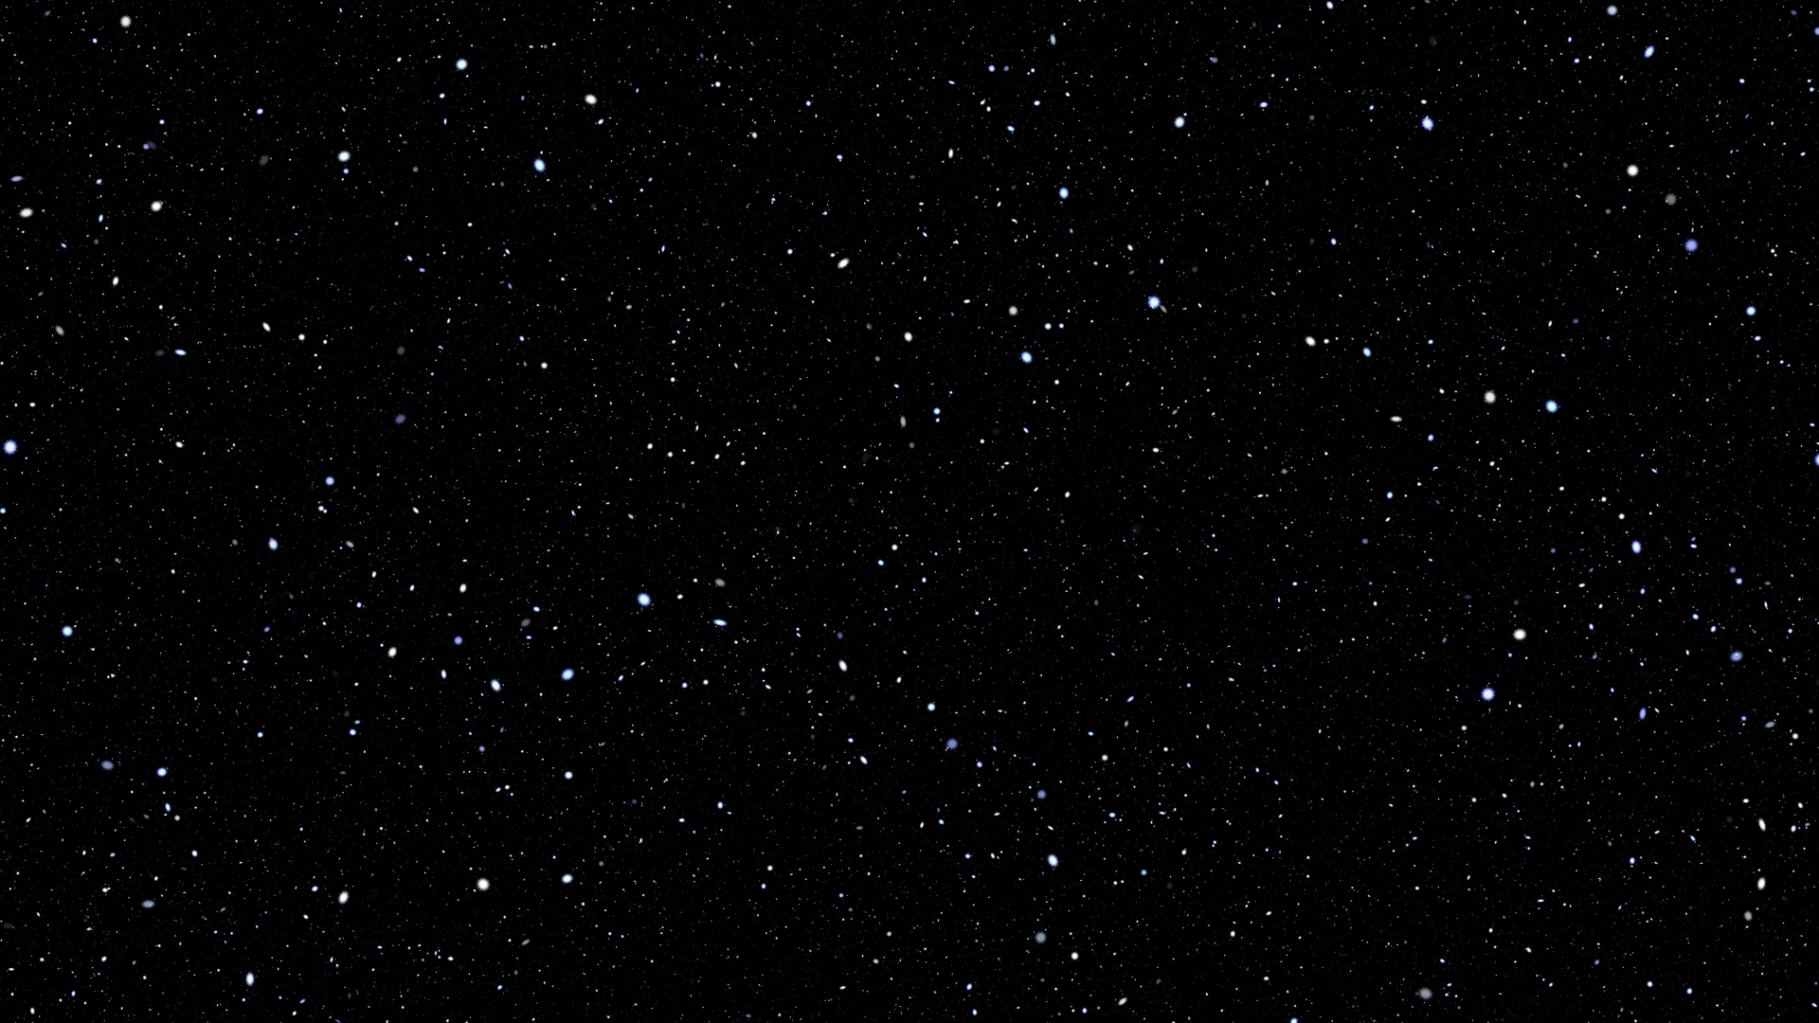
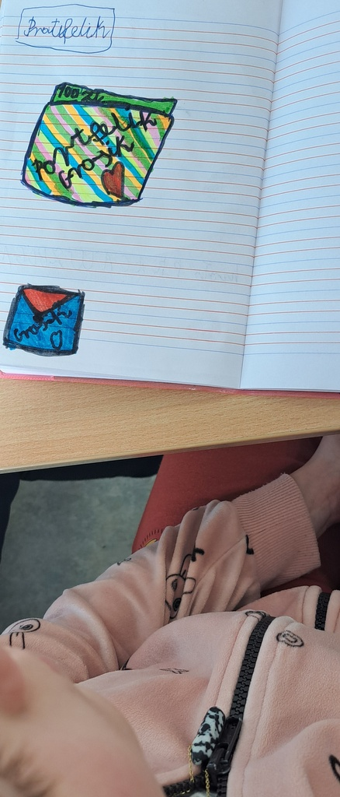
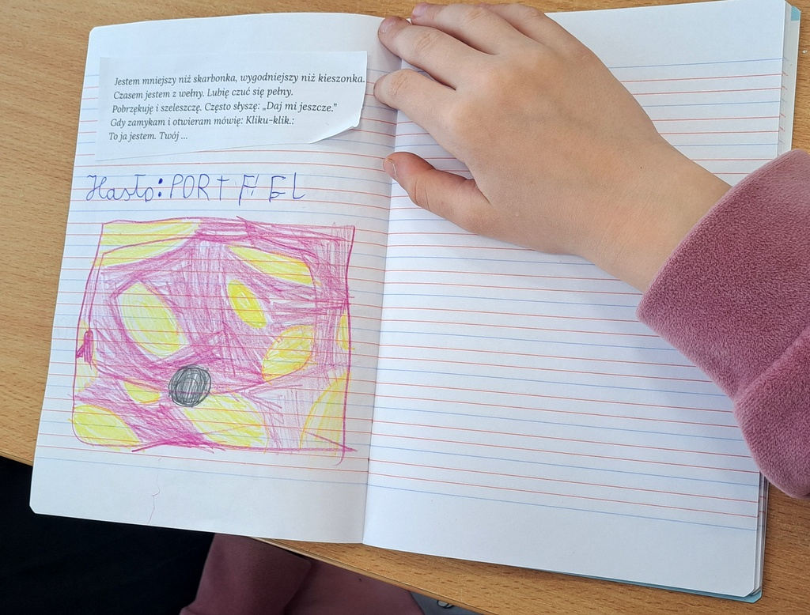
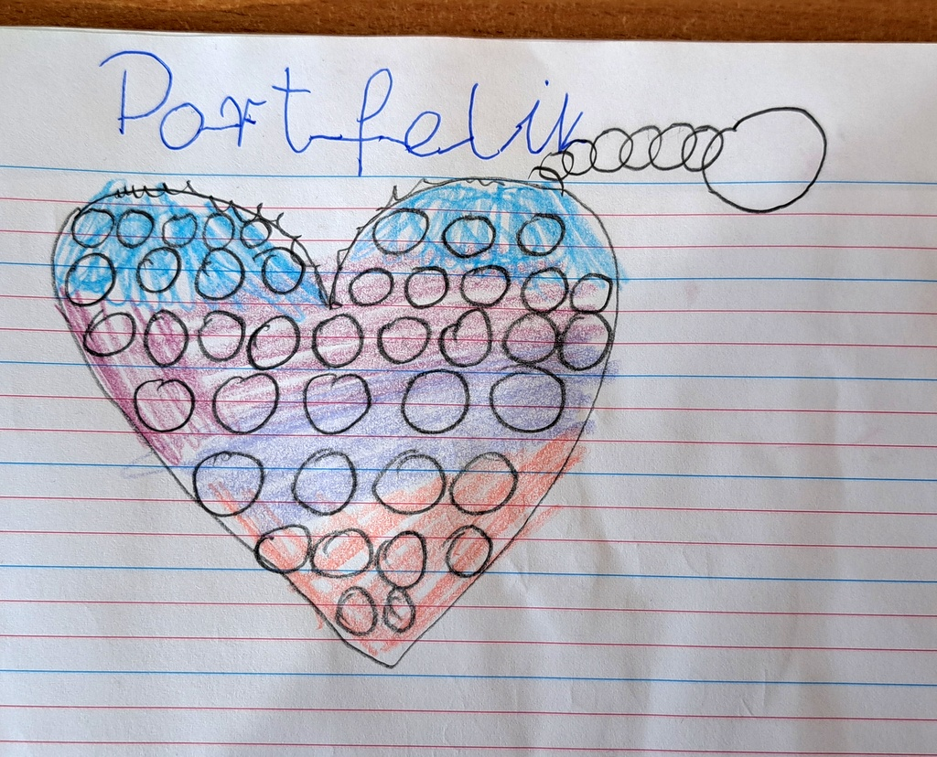
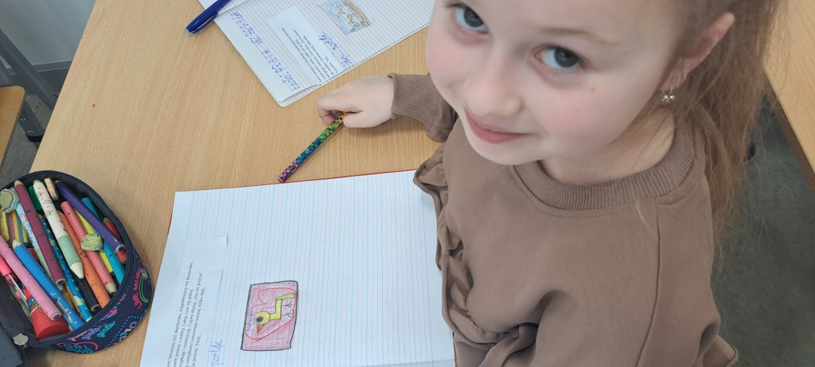

Slide 7
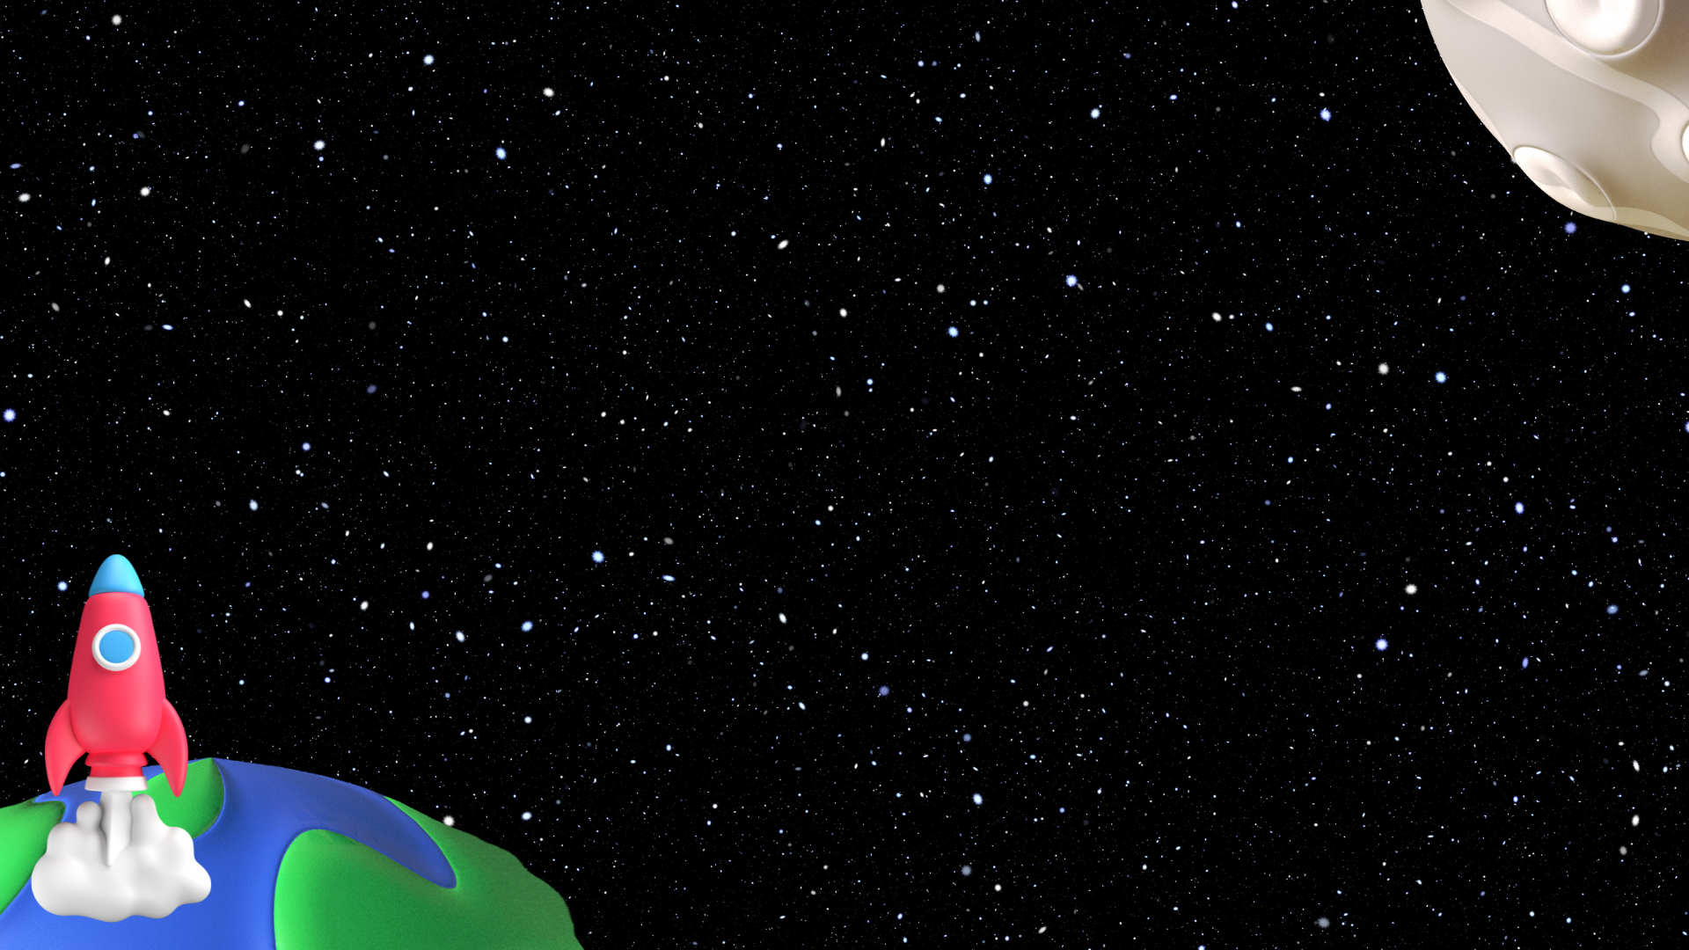
Zagadka rozwiązana… PORTFELIK!
Czas na list od Grosika

Slide 8
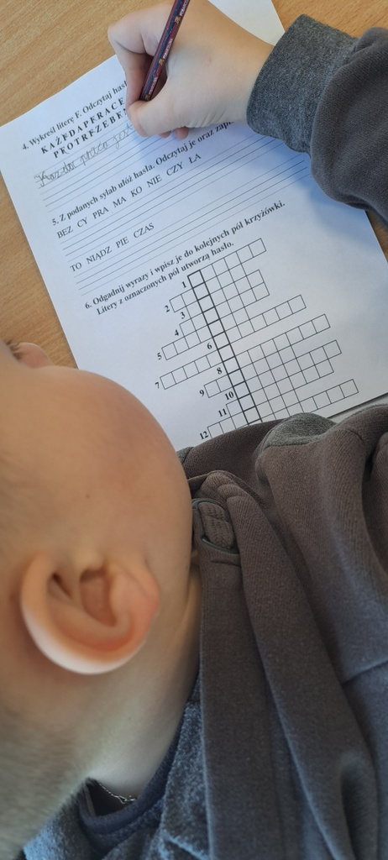
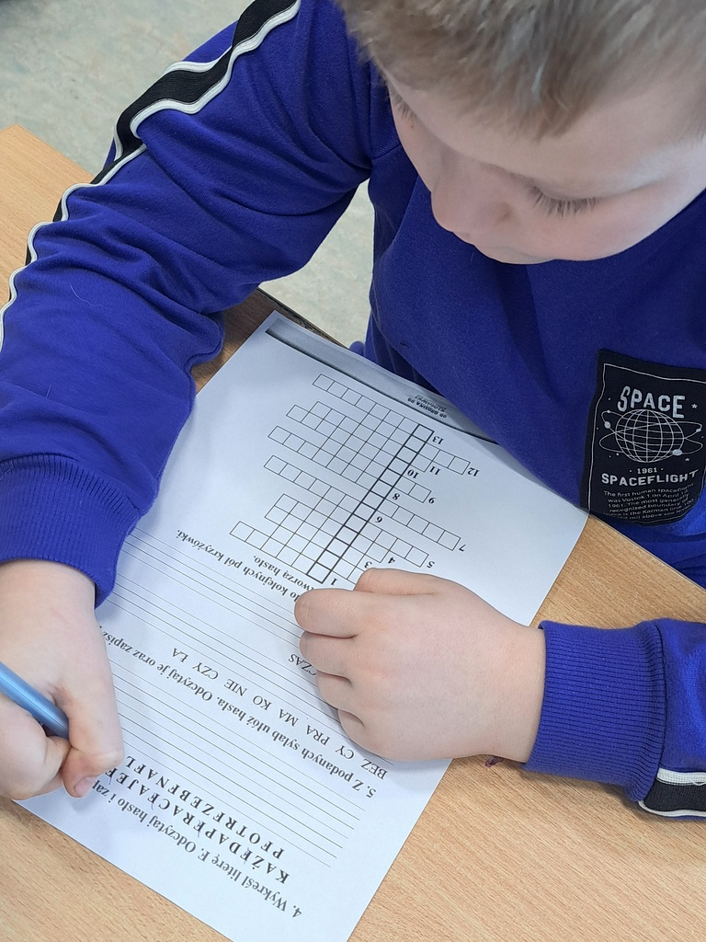
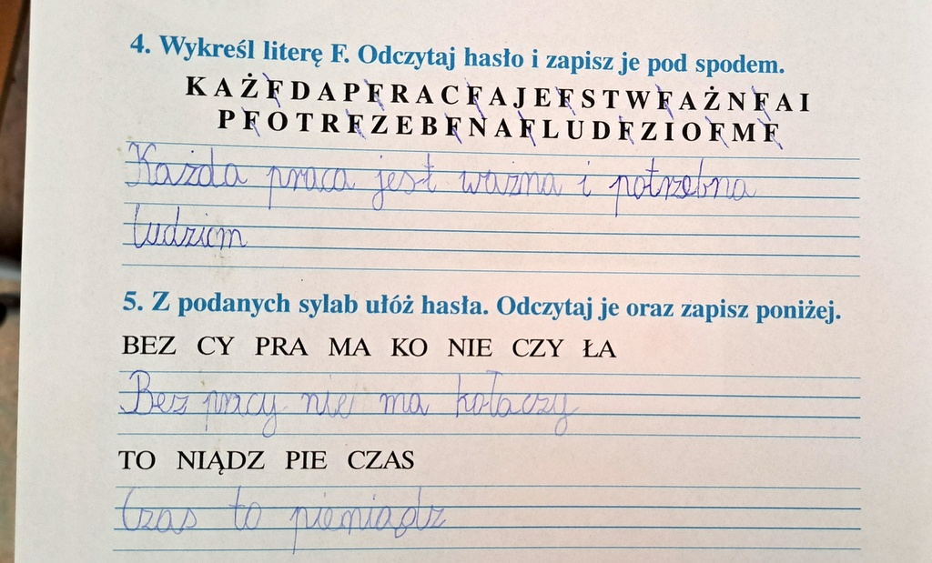
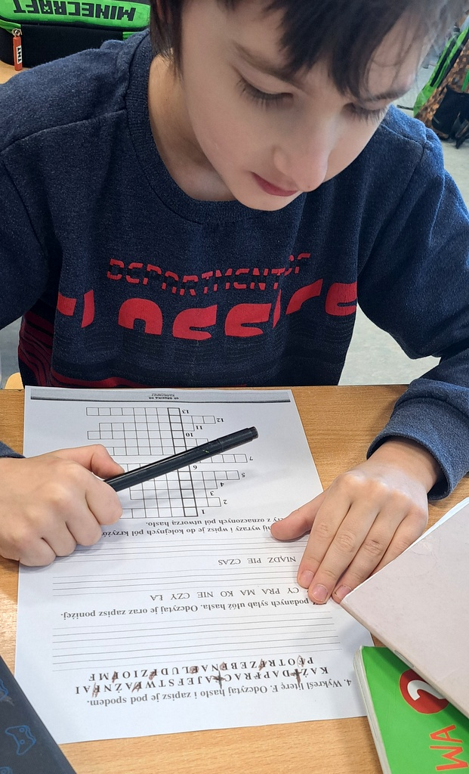
Czas na zadania i uzupełnianie naszych Dzienników Podróży…
Lubimy te zadania.

Slide 9
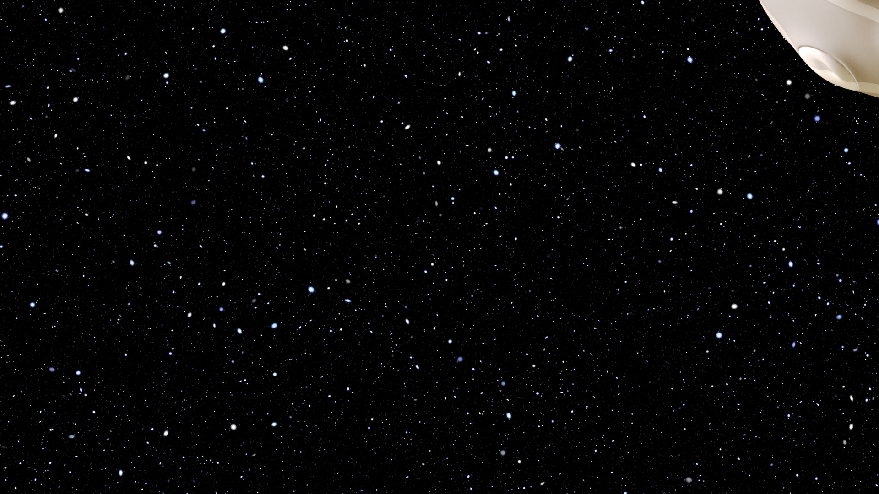
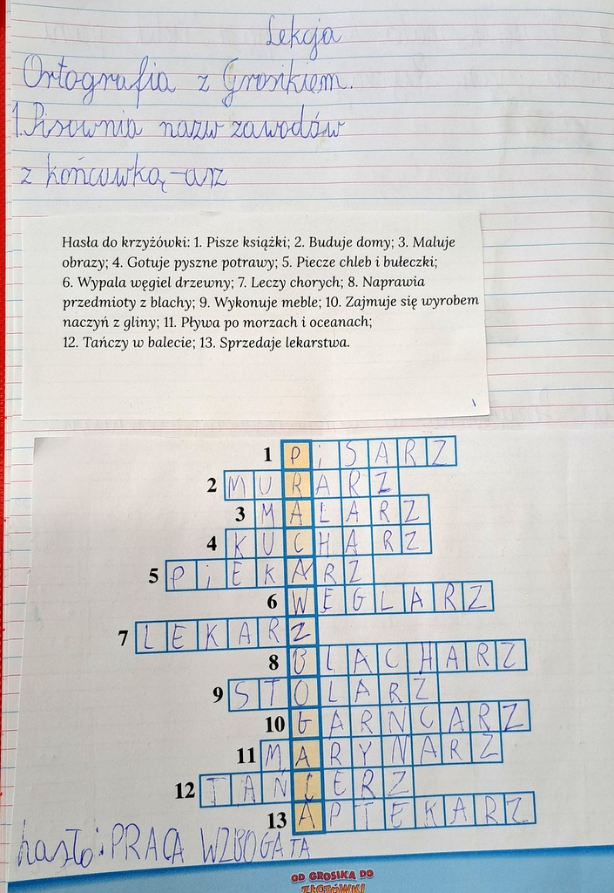
Podczas eksploracji nowej planety razem z Grosikiem powtarzamy wiadomości z ortografii…
Jak widać przed nami jeszcze sporo pracy.

Slide 10
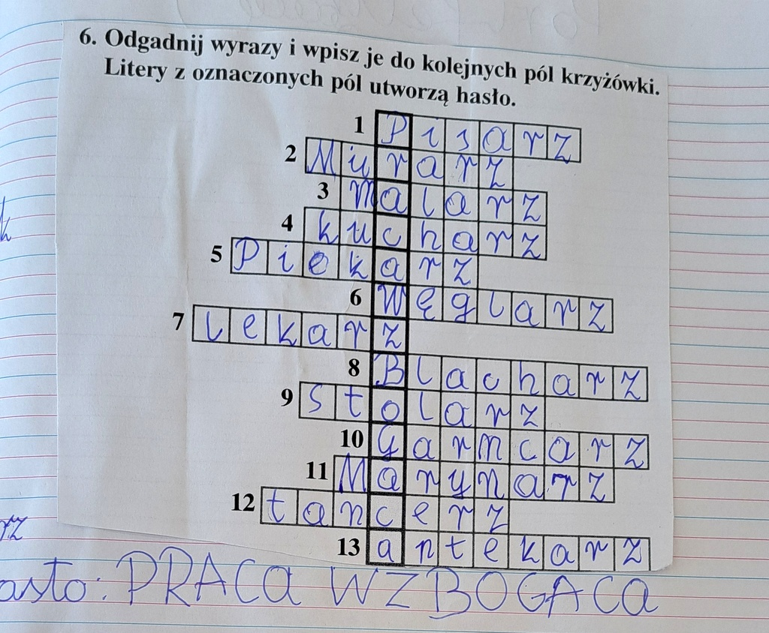
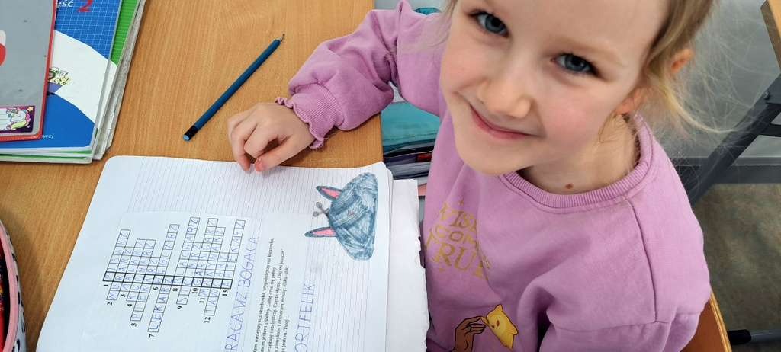

Slide 11
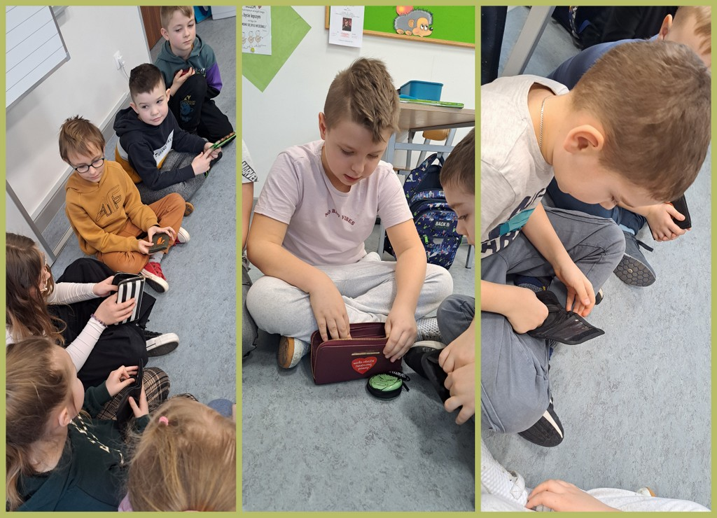
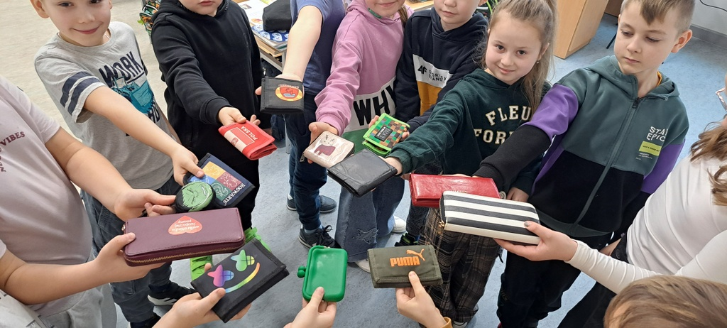
Odwiedzając planetę nie wypadało nie pochwalić się swoimi portfelami.
Zrobiliśmy przy okazji wstęp do opisu przedmiotów.

Slide 12
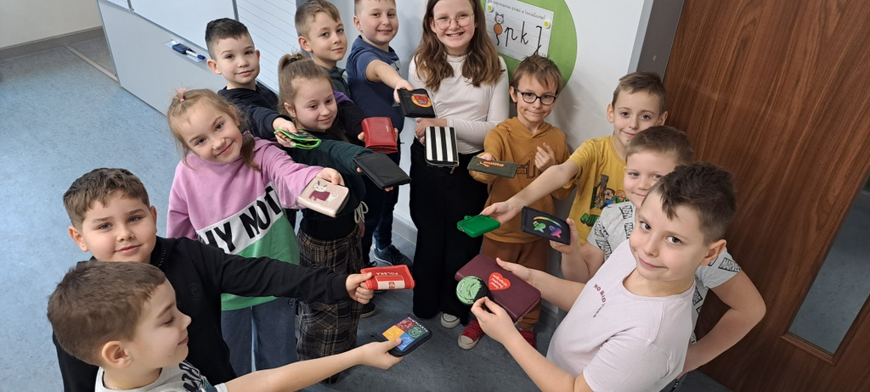

Slide 13
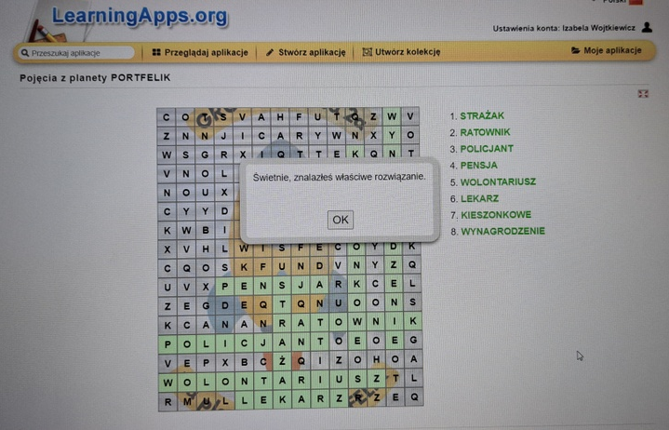
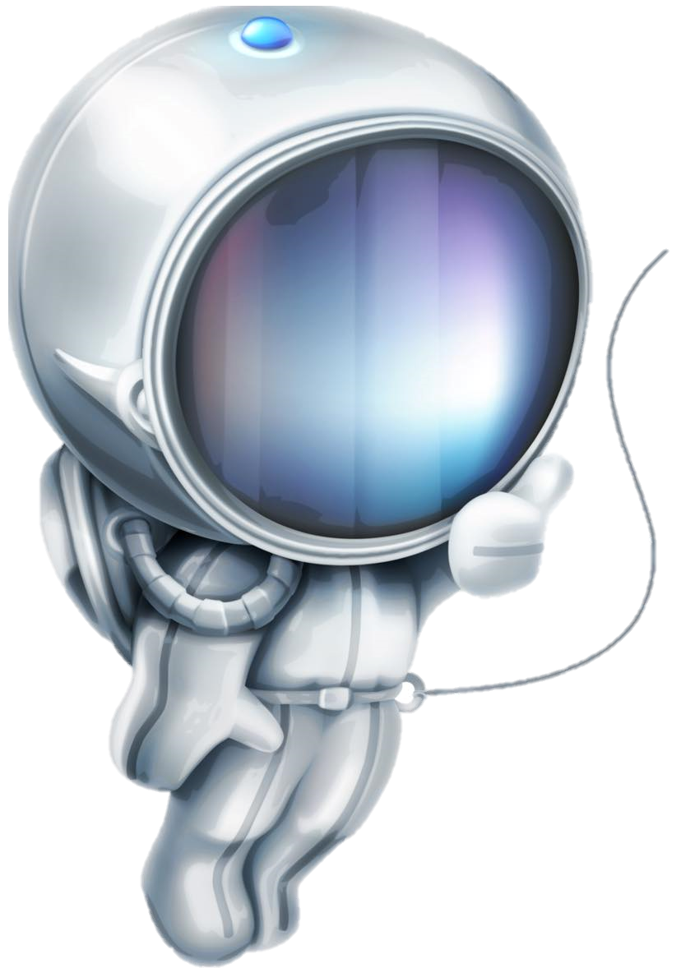
Nie wszystkie zadania są dla nas łatwe…
Trochę trudności przysporzyły nam pojęcia:
pensja, wynagrodzenie, gotówka, karta kredytowa, bankomat…
Wspólnymi siłami jednak jakoś udało się nam stworzyć sensowne definicje. W nagrodę – gra stworzona dla wszystkich grosikowych podróżników na Learning Aps.

Slide 14
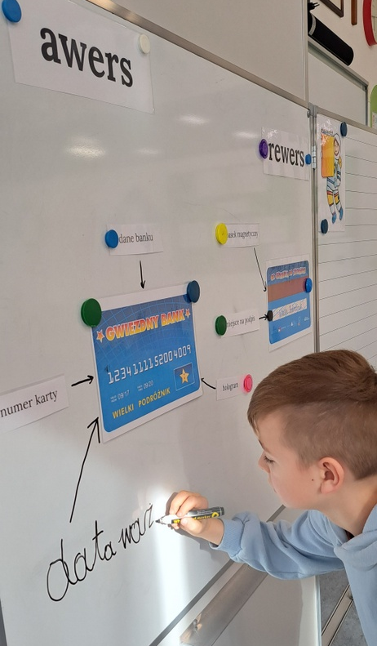
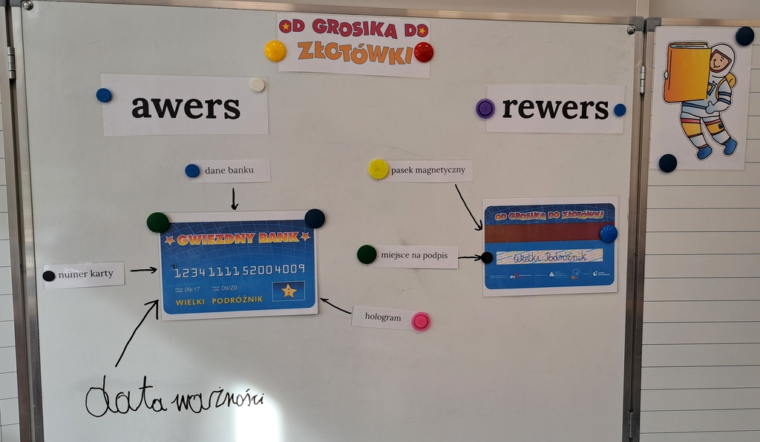
Na planecie PORTFELIK pochyliliśmy się nad zagadnieniem karty kredytowej…

Slide 15
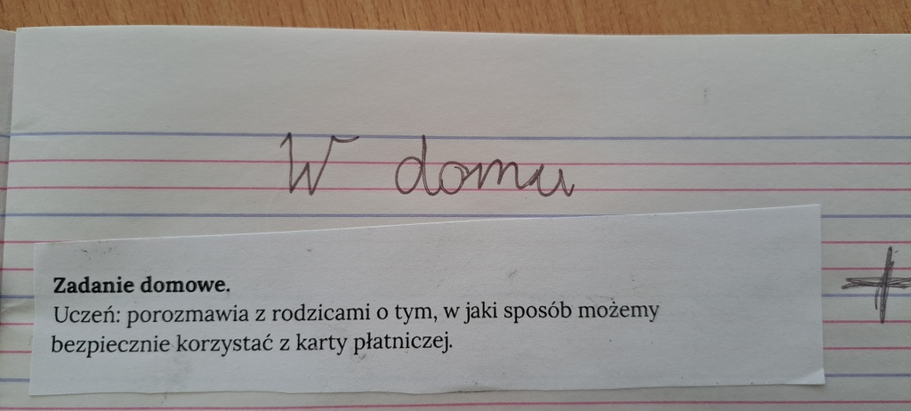
Poszczególne składowe karty zostały przyporządkowane we właściwe miejsca i już wszystko jasne, ale…
W jaki sposób korzystać BEZPIECZNIE z karty?
O tym rozmawialiśmy z rodzicami, a później wymienialiśmy się informacjami w klasie… o kartach wiemy już chyba wszystko.

Slide 16
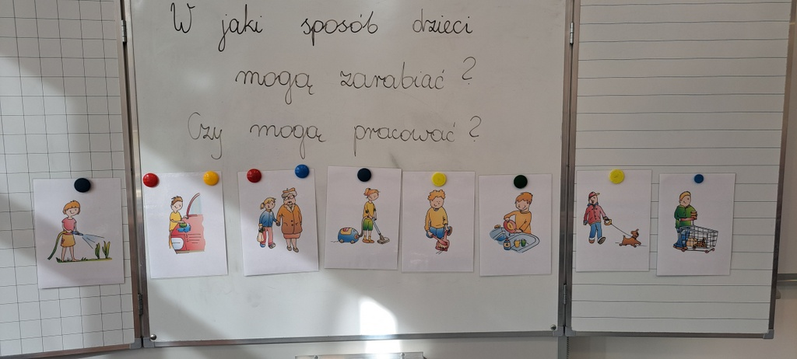
Na planecie PORTFELIK rozmawiamy o sposobach zarabiania pieniędzy oraz o tym, czy za każdą pracę trzeba spodziewać się zapłaty?

Slide 17
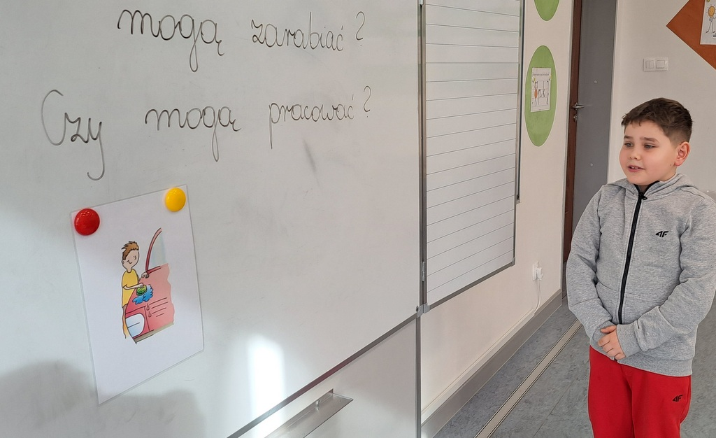
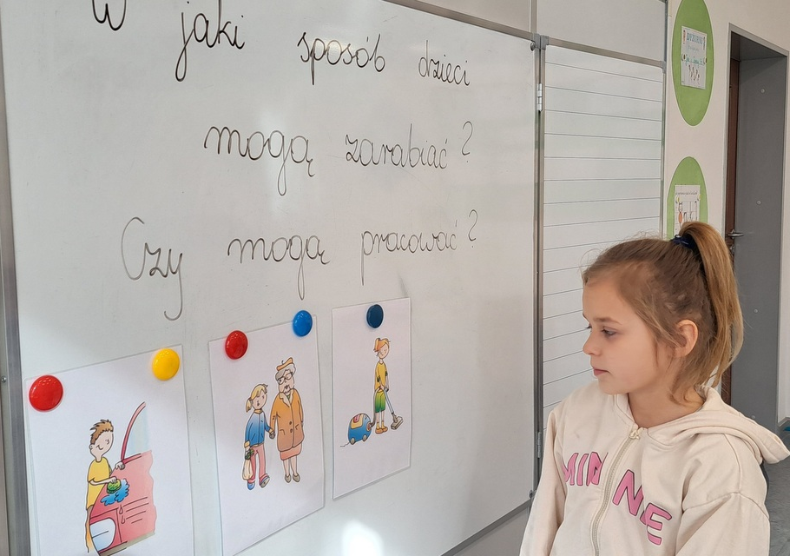
Oj, toczyła się tu mocna dyskusja…

Slide 18
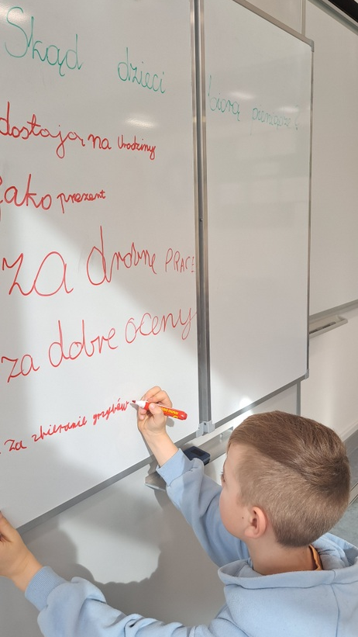
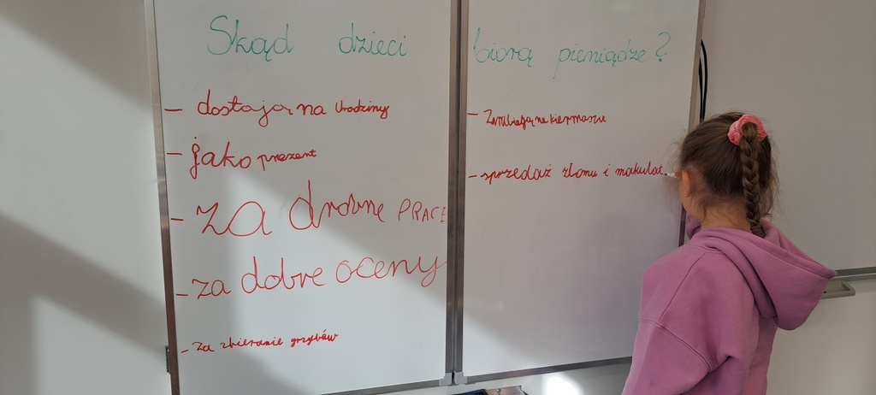
Słuchając wypowiedzi uczniów samoistnie nasunęło się pytanie: Skąd wy, jako dzieci bierzecie pieniądze?

Slide 19
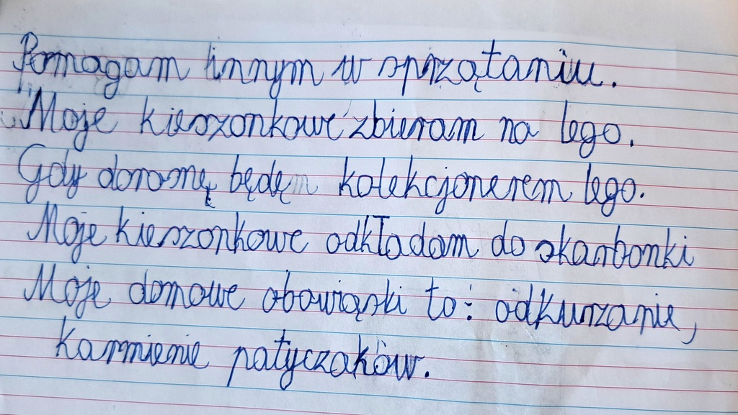
Czas na pracę indywidualną – kilka pytań co do obowiązków, kieszonkowego oraz planów na przyszłość…

Slide 20
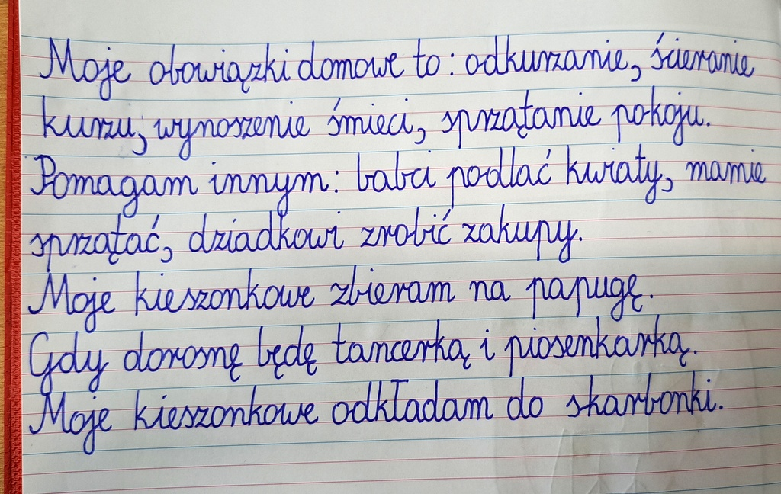
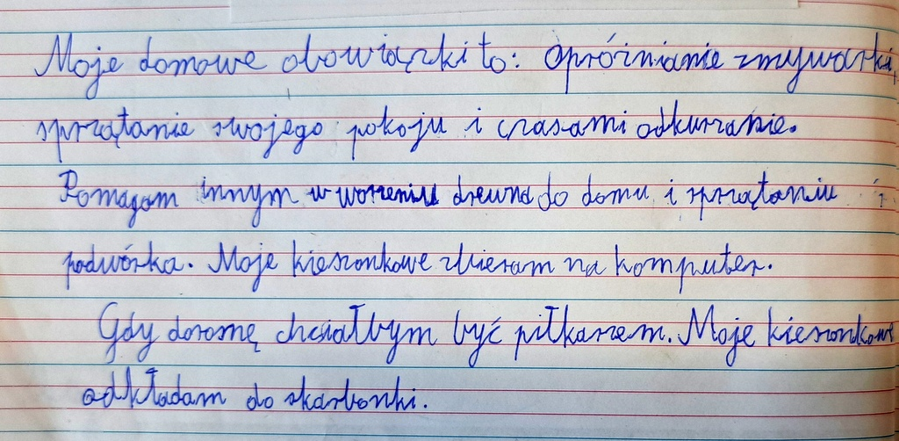
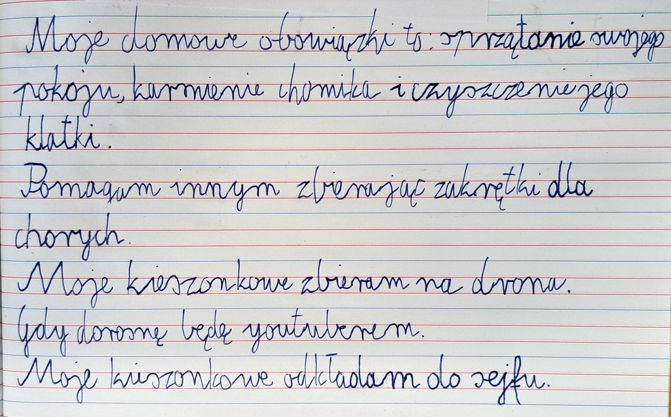
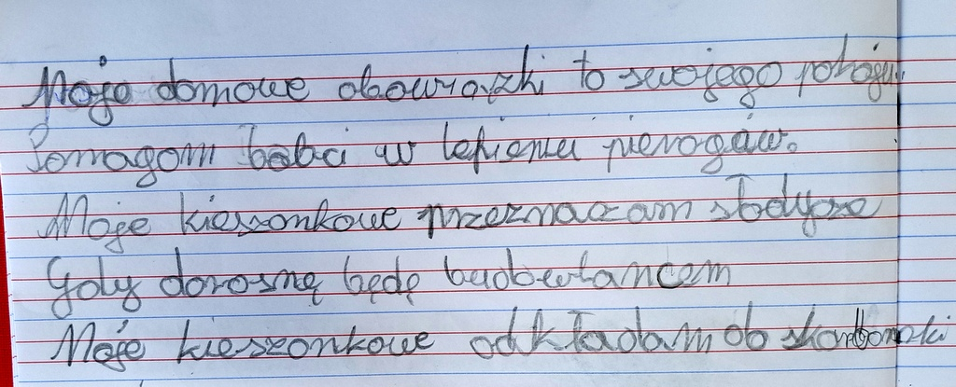

Slide 21
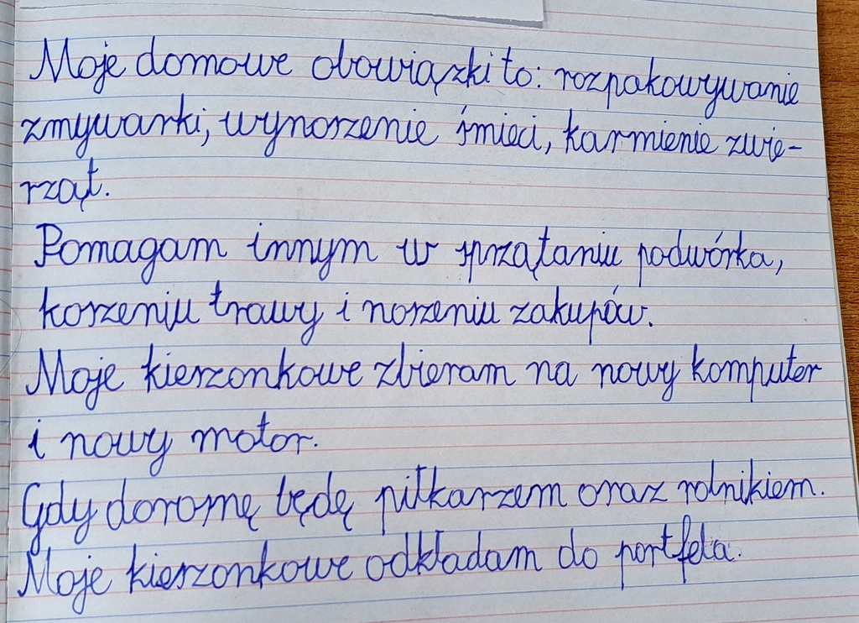
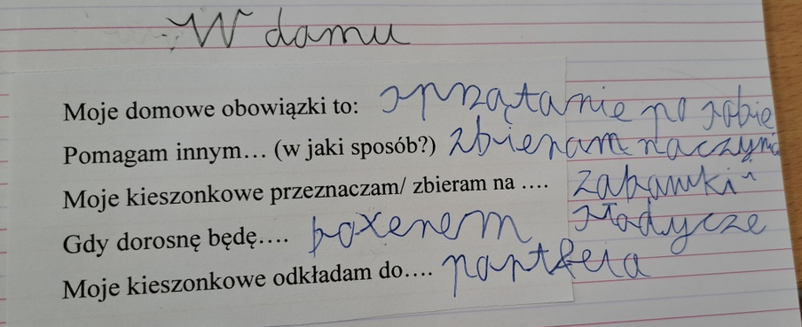
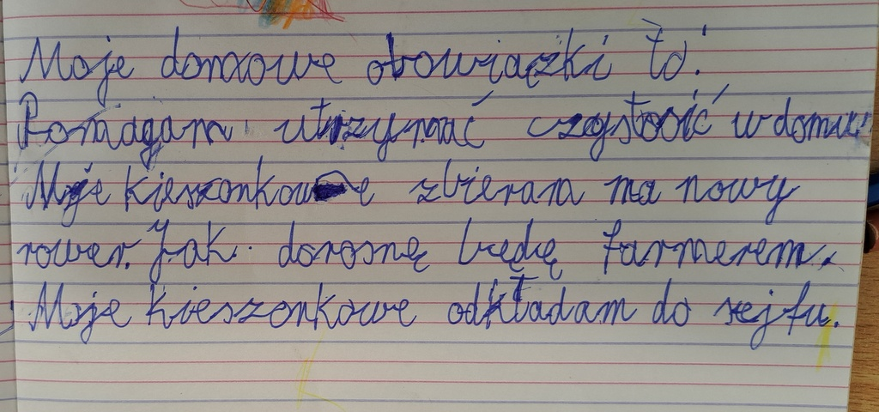

Slide 22
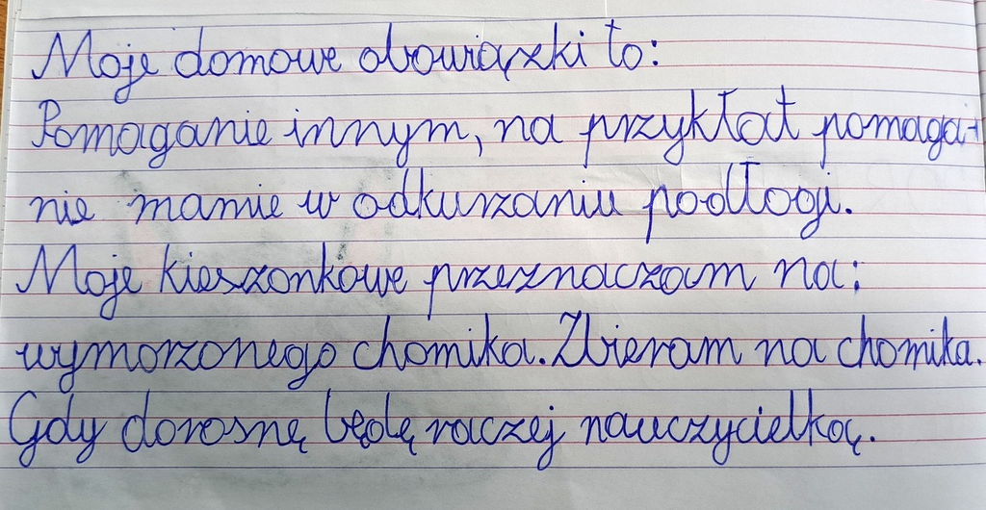
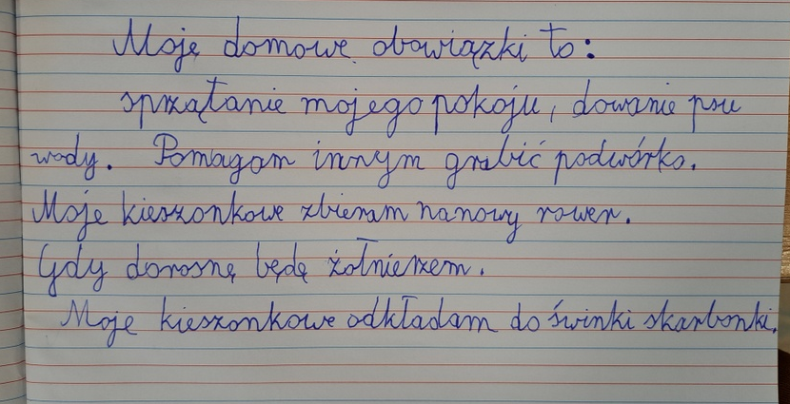
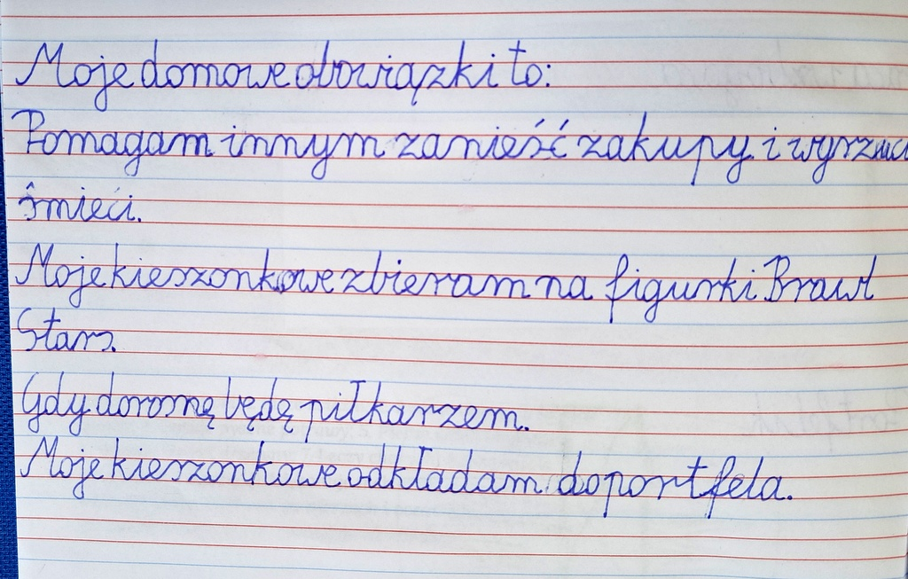
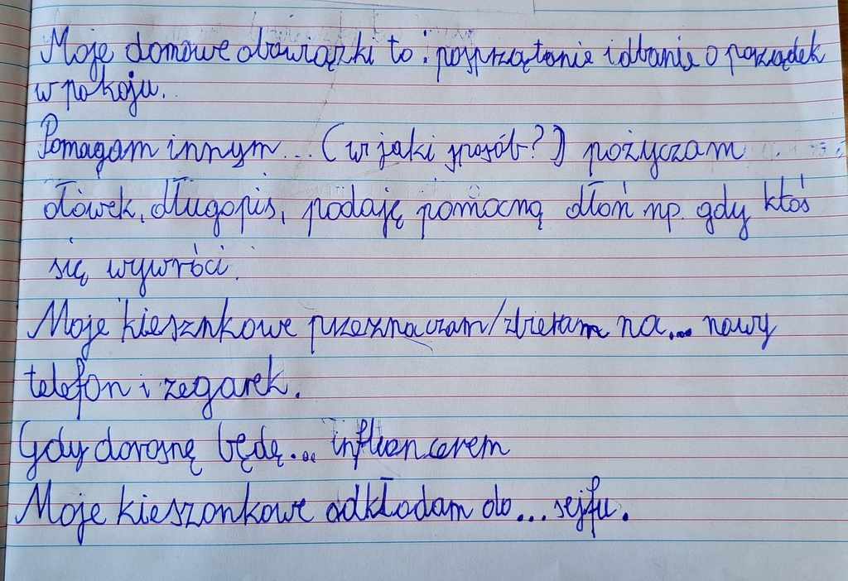

Slide 23
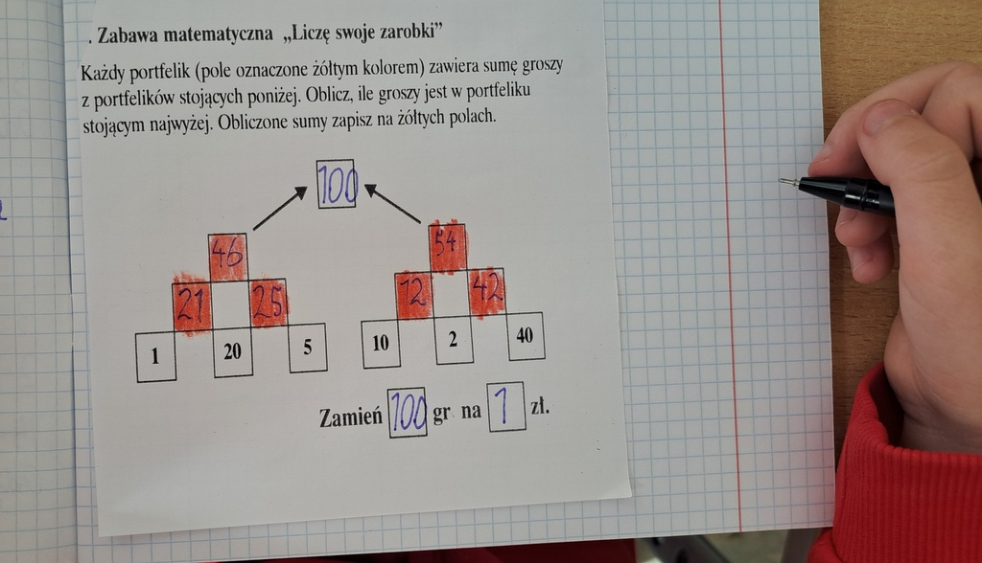
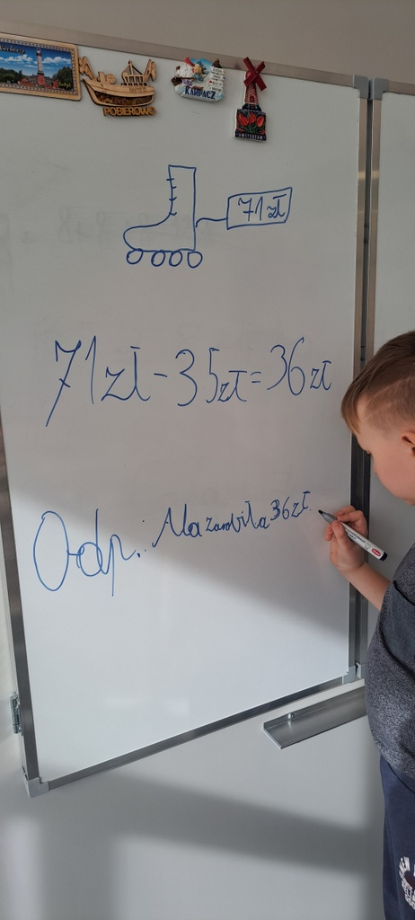
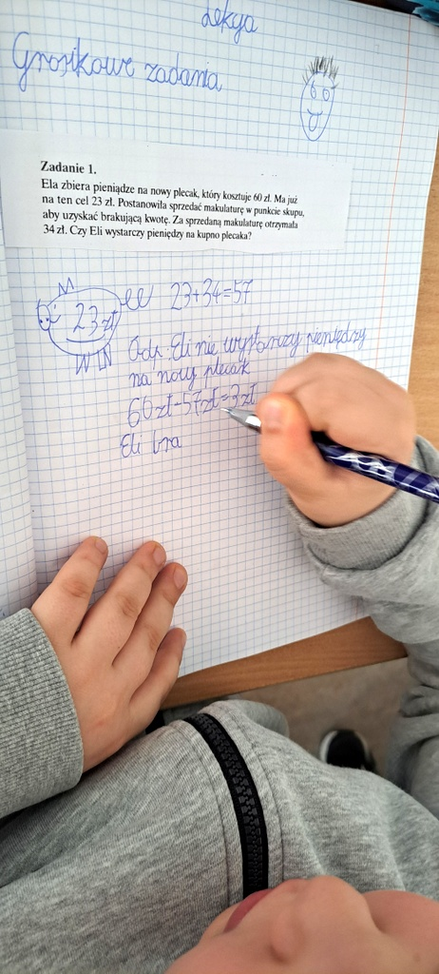
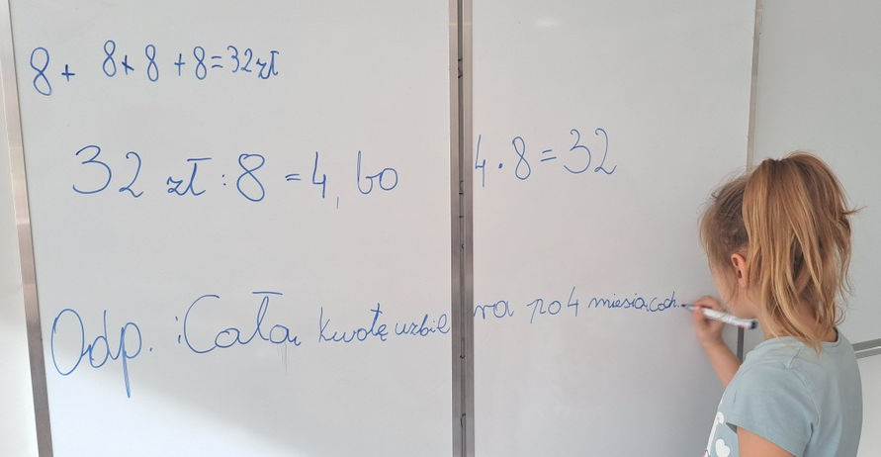
Misja trwa... rozwiązujemy zadania tekstowe i przeliczamy pieniądze.

Slide 24
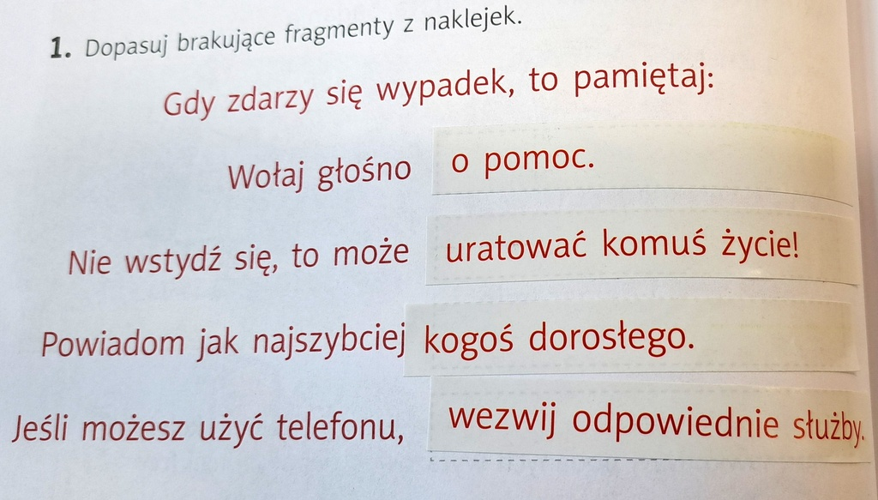
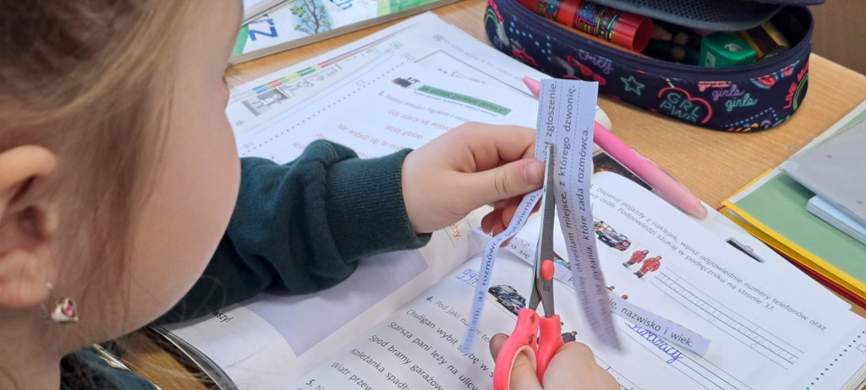
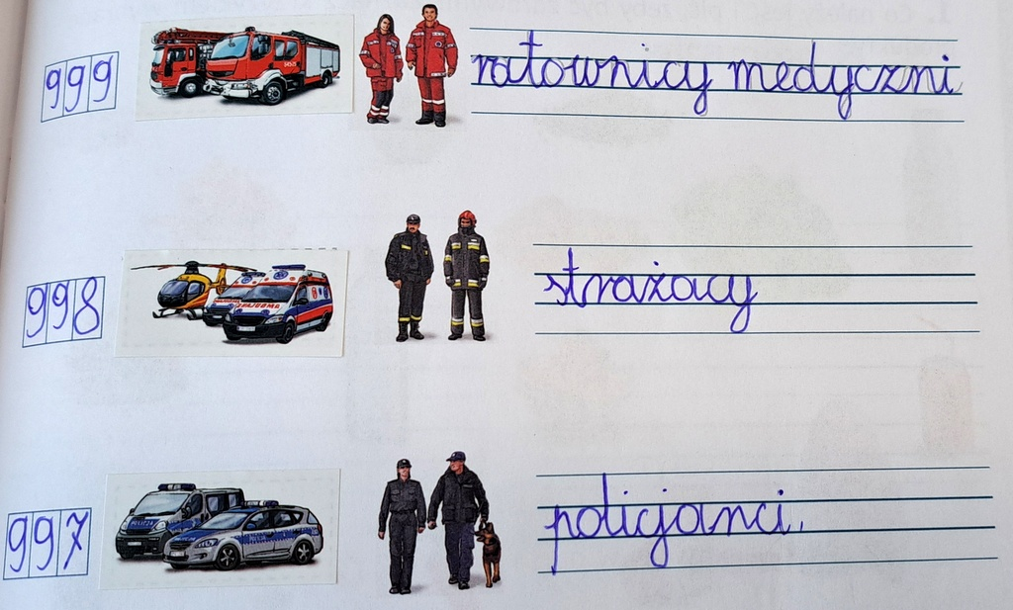
Czas porozmawiać o bezpieczeństwie.

Slide 25
Czas biegł nieubłaganie – w ostatni dzień misji udało się nam jednak zgrać terminy z zajętymi policjantami i zwiedzić Posterunek Policji w Cybince

Slide 26
Zwiedziliśmy cały posterunek. Najlepsza zabawa była w pokoju okazań z lustrem weneckim.

Slide 28
Uczniowie mieli wiele pytań, na które z wielką cierpliwością i poczuciem humoru odpowiadał oprowadzający nas policjant.
Pytania były też do technika kryminalnego, którego w trakcie jednego z pytań nazwano PANEM KRYMINALISTĄ
Ubaw z tego miała cała komenda. ☺

Slide 29
W podziękowaniu za współpracę klasa wręczyła skromne podziękowanie.
Na zakończenie wizyty wszyscy zostali obdarowani odblaskami, które mają zwiększyć nasze bezpieczeństwo na drodze. Po powrocie do szkoły od razu założyliśmy je na swoje plecaki.

Slide 30
Jesteśmy bardzo zajęci, co jednak nie przeszkadza nam świetnie się bawić…

Slide 31
W „Alarm – 112!” – chcemy się bawić nawet na przerwach.

Slide 32
Dziewczyny wytrwale pracowały tworząc portfeliki według grosikowej instrukcji.

Slide 34
Popracowaliśmy również z powiedzeniami, do których dopasowaliśmy hasła.

Slide 35
Zadowoleni z misji, zostawiamy planetę PORTFELIK i udajemy się na zasłużone ferie…
Do zobaczenia za 2 tygodnie na planecie SKARBONKA.
Uczniowie klasy 2a
z wychowawcą, Izabelą Wojtkiewicz

